Slide 1
МИНИСТЕРСТВО ОБРАЗОВАНИЯ РЕСПУБЛИКИ БЕЛАРУСЬ
БЕЛОРУССКИЙ ГОСУДАРСТВЕННЫЙ УНИВЕРСИТЕТ
Факультет прикладной математики и информатики
Кафедра теории вероятностей и математической статистики
ВОДИЧ
Иван Юрьевич
Сравнение различных подходов
к прогнозированию временных рядов
с регулярными периодическими компонентами
на примере данных о температурном режиме озера
Дипломная работа
Научный руководитель: кандидат физ.-мат. наук доцент
Т.В. Цеховая
Зав. кафедрой теории вероятностей и математической статистики
доктор физико-математических наук, профессор Н.Н. Труш
Минск, 2017

Slide 2
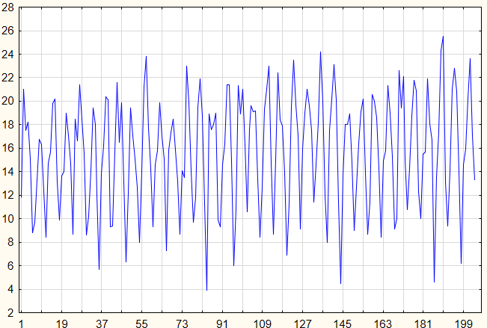
Поставленная задача ― построить модель, которая описывает изменение температурного режима озера. Рассматриваемые данные ― температуры воды на глубине 3 м озера Баторино. Площадь озера — 6.25 км²
учебно-научного
центра "Нарочанская биологическая станция им. Г.Г. Винберга".
Полученные данные - средние за месяц значения температуры с мая по октябрь
Размер выборки — 204 элемента.

Slide 3
План работы
1. Обзор распространенных моделей и методов прогнозирования временных рядов с регулярными периодическими компонентами.
2. Предварительный статистический анализ данных о температурном режиме озера Баторино (Беларусь).
3. Анализ и моделирование периодической компоненты реального временного ряда (тренд, ARIMA, сезонная компонента, гармонический анализ, спектральный анализ).
4. Прогнозирование значений временного ряда на основе построенных моделей. Оценка точности полученных прогнозов.

Slide 4
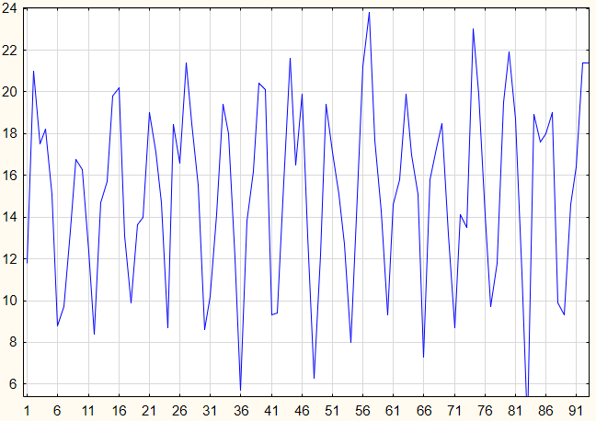
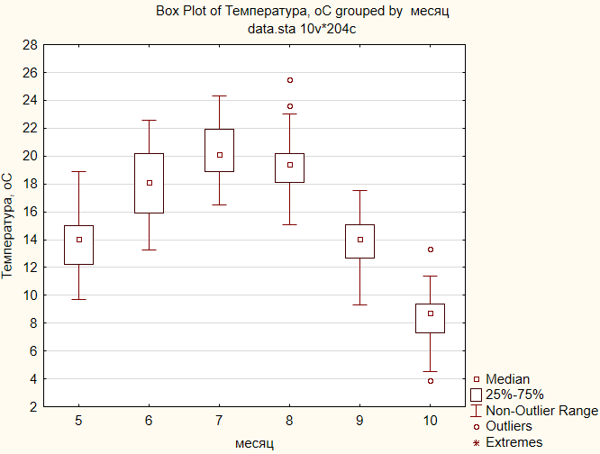
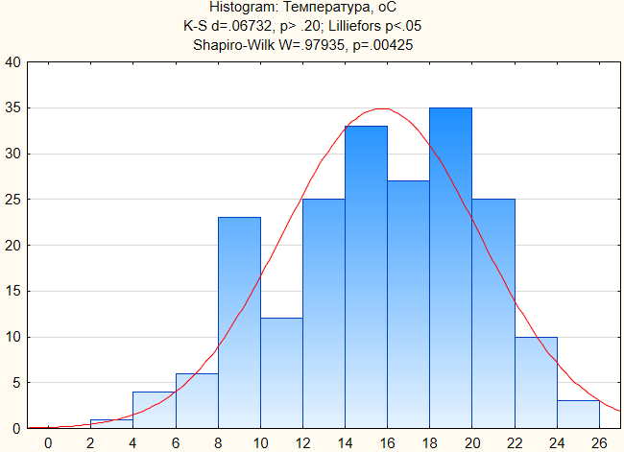
Первичный анализ
Тест на норамальность
Хи-квадрат (X²=22.7, p = 0.00239 < 0.05, df = 7 ) => принимаем гипотезу о нормальном распределении.
Колмогорова-Смирнова (p > 0.02), значение d статистики не значительно, поэтому нельзя отвергнуть гипотезу о нормальном распределении,

Slide 5
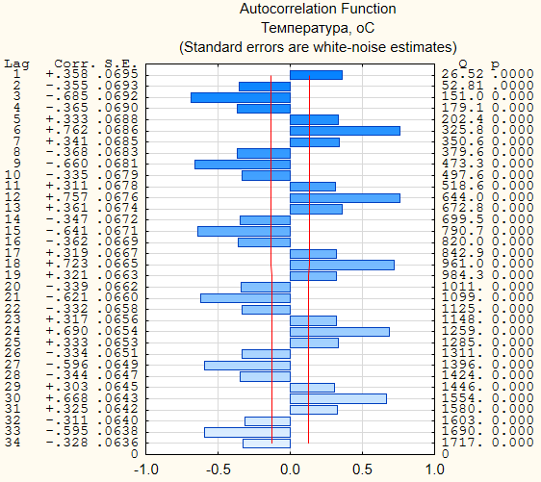

График нормированной ковариационной функции
Тест на стационарность
Dickey-Fuller | Lag order | p-value
-11.3533 | 6 | 0.01

Slide 6
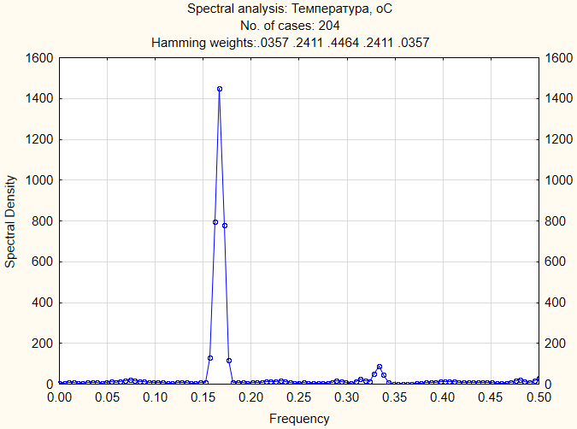
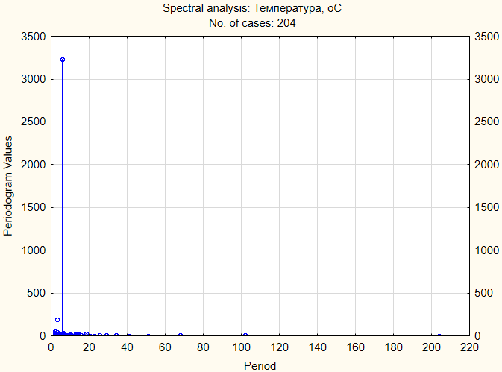

Спектральный анализ. Спектральная плотность. Периодограмма

Slide 7
Поскольку рассматриваемый ряд относится к стационарным в широком смысле случайным процессам представим его в виде аддитивной модели:
X(t) = u_{c}(t) + e(t), t = 1, 2, …, N

Slide 8
Гармонический анализ.

Slide 9
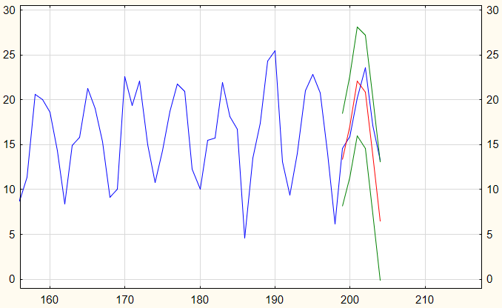
Сезонная АРПСС
MAD = 2.09, MSE = 6.63

Slide 10
Вывод
Обоснована и построена аддитивная модель, как сумма тренд–циклической компоненты и нерегулярной компоненты.
Построили модель методом гармонического анализа. Визуально по построенному прогнозу и полученным оценкам MAD и MSE делаем вывод о валидности построенной модели. Гармонической моделью можно построить прогноз на длительный период времени.
Визуально по построенному прогнозу и полученным оценкам делаем вывод о более высокой точности у модели SARIMA. Модель возможно использовать для построения краткосрочных прогнозов

Slide 11
Спасибо за внимание
Вопросы?

